Slide 1
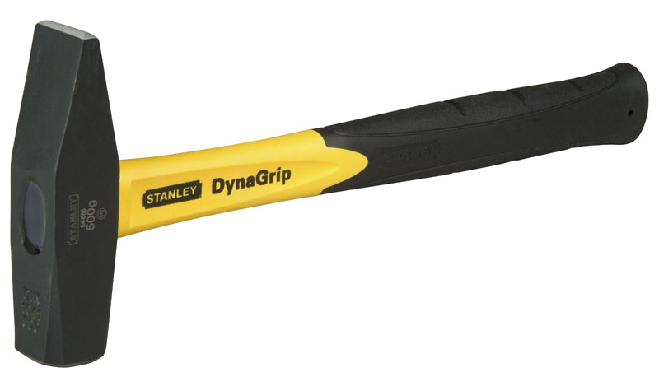
Успех внедрения современных ИТ в строительных компаниях
Выполнила
Студентка 4 курса
Ставицкая Юлия

Slide 2


Наиболее продвинутые компании в последние несколько лет стремятся использовать все, что могут предложить ИТ. Например, IP-телефонию, которая позволяет обеспечивать удаленные площадки телефонной связью в кратчайшие сроки и по экономичным ценам. Раньше все строительные предприятия пытались решать эту задачу на местах, посредством подключения местного телефона. Для этого они привлекали операторов связи, которые тянули провода к месту стройки, что зачастую было невозможно из-за труднодоступности и отдаленности строительных площадок. Так, кстати, пытаются действовать многие до сих пор.
Между тем канал связи можно организовать гораздо более простым и удобным способом, посредством технологий WiMAX и 3G. Также можно установить радиовышки, задействовать операторов спутниковой связи или протянуть оптический кабель.

Slide 3

Помимо IP-телефонии, популярность в строительном бизнесе
набирает видеоконференцсвязь, позволяющая сокращать затраты на командировки. К примеру, компания, имеющая офис в столице, для организации совещаний с работающими на объектах сотрудниками
приходится постоянно отправлять менеджеров в командировки,
или напротив, вызывать оттуда специалистов в центральный офис.

Slide 4


С точки зрения ИТ, современная строительная
площадка фактически представляет собой мини-офис,
требующий соответствующего уровня ИТ-обслуживания,
поэтому изменений в подходе к ее
организации много.
После запуска стройки необходимо обслуживать развернутую
на объекте ИТ-инфраструктуру, а для этого там должны
регулярно появляться ИТ-специалисты, способные решить все
сопутствующие задачи. До недавних пор во многих строительных компаниях такого не было, а все ИТ-проблемы строители
пытались решать своими силами, в лучшем случае привозя неисправные компьютеры в офис.

Slide 5
Современные ИТ технологии – это путь к будущему.
Спасибо за внимание

